Slide 1
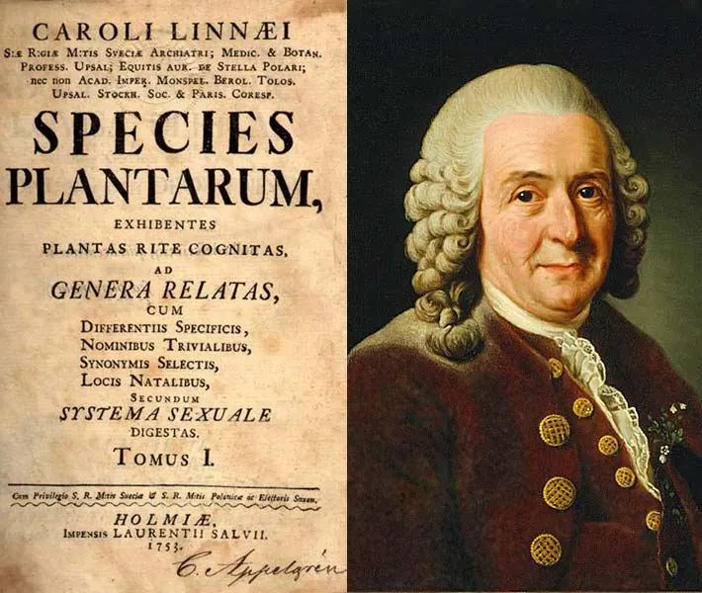
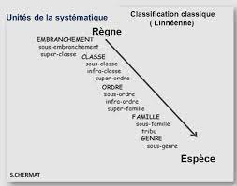
TLE ES comment établir des liens de parenté ?
La classification linnéenne:
Carl Linnæus, puis Carl von Linné après son anoblissement, né le 23 mai 1707 à Råshult et mort le 10 janvier 1778 à Uppsala, est un naturaliste suédois qui a posé les bases du système moderne de la nomenclature binominale
La classification de Linné a été construite pour organiser le monde vivant en catégories emboîtées ou juxtaposées. Conçue dans un cadre fixiste, mais bénéficiant des observations de très nombreux biologistes, elle a été assez facilement adaptée au cadre évolutif.
On parle de systèmatique des espèces:
Les espèces sont classées par ensembles plus ou moins grands selon des critères morpho-anatomiques , comportementaux et biogéographiques:

Slide 2
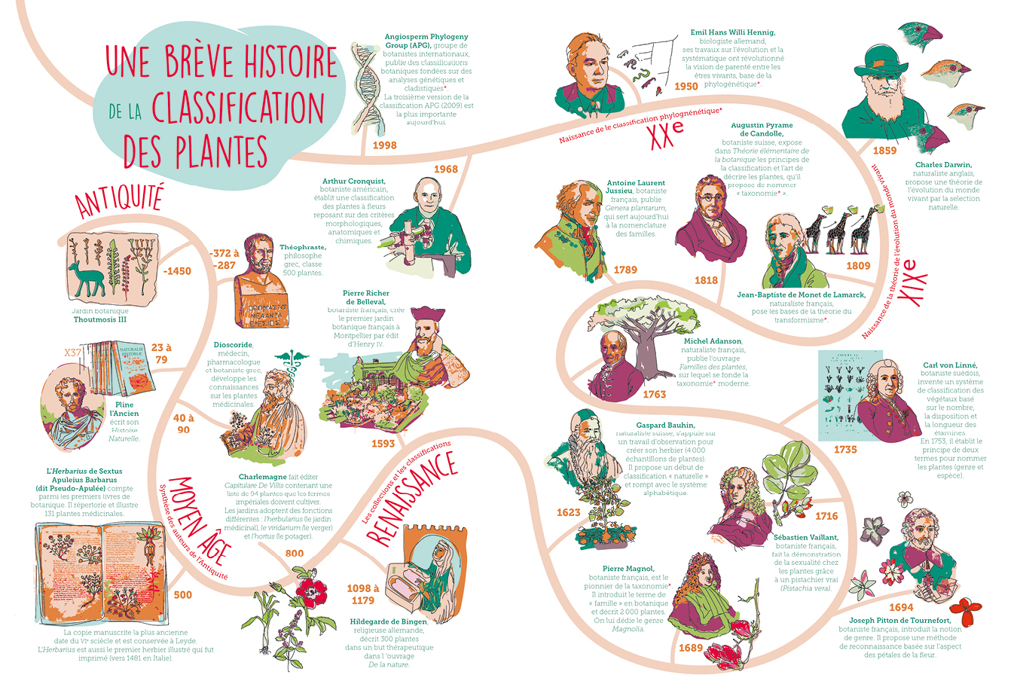

Slide 3
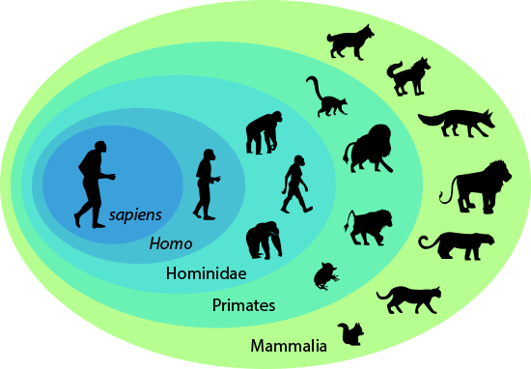
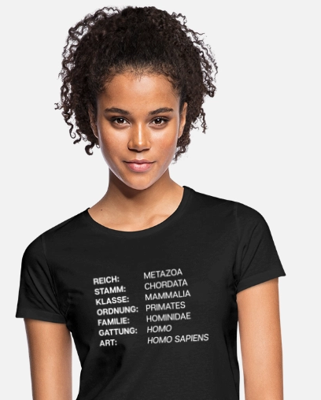
La dénomination de l’homme moderne
Espèce:
sapiens
Genre: Homo
Famille: hominoïdes
Ordre : primates
Classe: mammifères
Embranchement : chordés
Règne : animal
La classification ordonne avec comme unité de base l’espèce

Slide 4


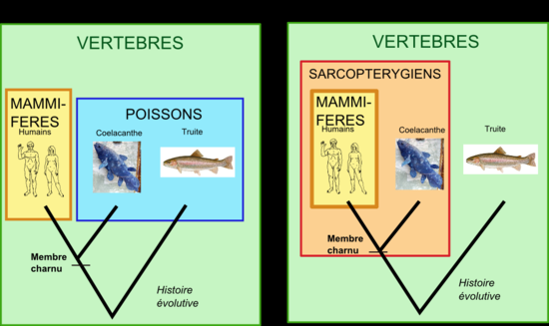
L’unité de base: l’espèce….comment la définir?
Appartiennent à la même espèce des organismes ayant des ressemblances morpho anatomiques et comportementales et pouvant avoir une descendance fertile, soit génétiquement proches.
À quoi sert cette classification?
Satisfaire notre gout de l’ordre
Permettre aux scientifiques de différentes nations de s’y retrouver !
Comprendre les liens et répartitions actuelles des espèces …
De la classification linnéenne à la classification phylogénétique:
La classification linnéenne est comparative
La classification phylogénétique est évolutive
Les deux sont liées ! Parfois en désaccord…

Slide 5
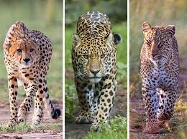
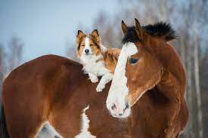
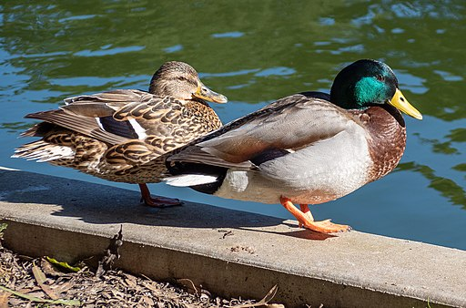
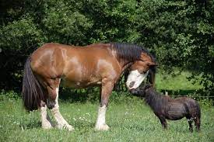
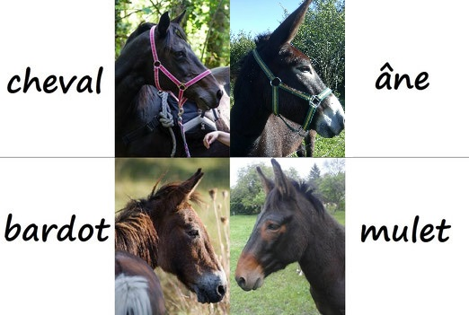
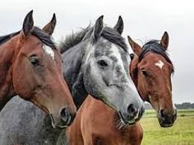
Des arguments de classification:
Des comparaisons morpho-anatomiques
Des évidences :
Des pièges :
Très ressemblants mais d’espèces différentes
Dissemblables mais de même espèce (dimorphisme sexuel)
Ressemblants mais sans descendance fertile donc d’espèces différentes
Dissemblables et d’espèces différentes
Dissemblables mais apparentés
(même famille)
Très ressemblants et de même espèce
jument
ânesse
Les ressemblances morpho anatomiques seules sont insuffisantes

Slide 6
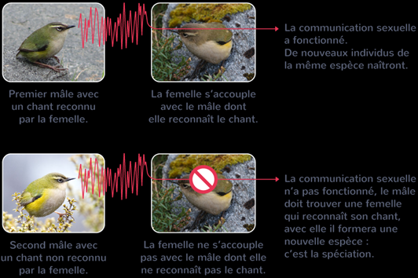
Des comparaisons comportementales
Ressemblances physiques mais non comportementales et donc espèces différentes
Des comportements permettant une identification comme partenaires sexuels est indispensable pour appartenir à la même espèce

Slide 7
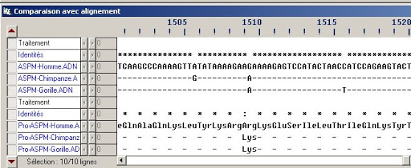
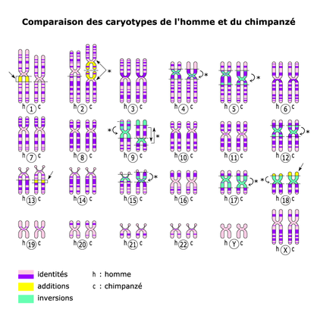
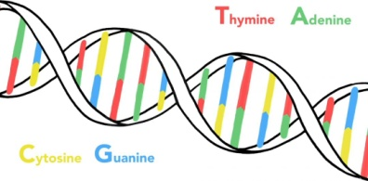
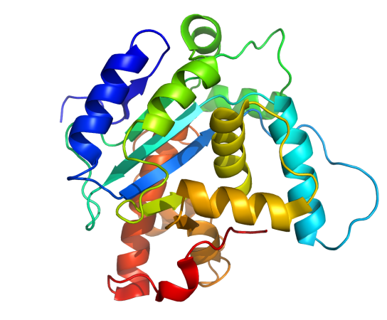
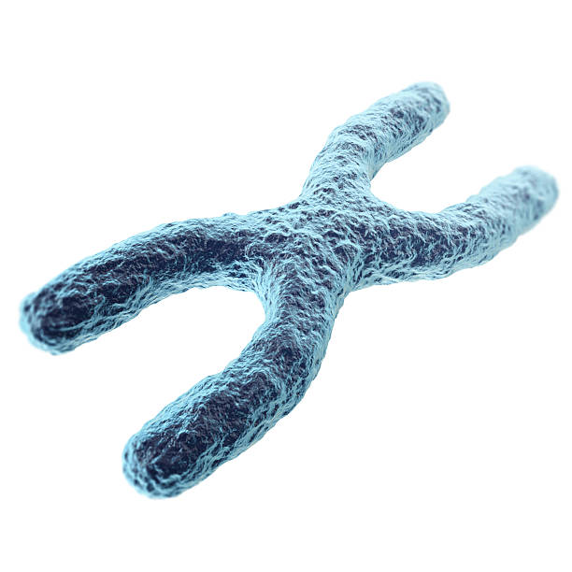
Des comparaisons moléculaires
Comparaisons de caryotypes
Des comparaisons de gènes
Des comparaisons de protéines
Une forte proximité moléculaire traduit une parenté étroite , soit une divergence récente

Slide 8
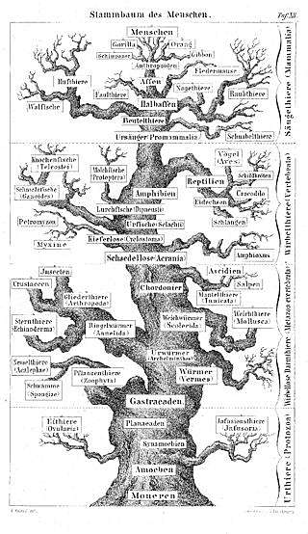
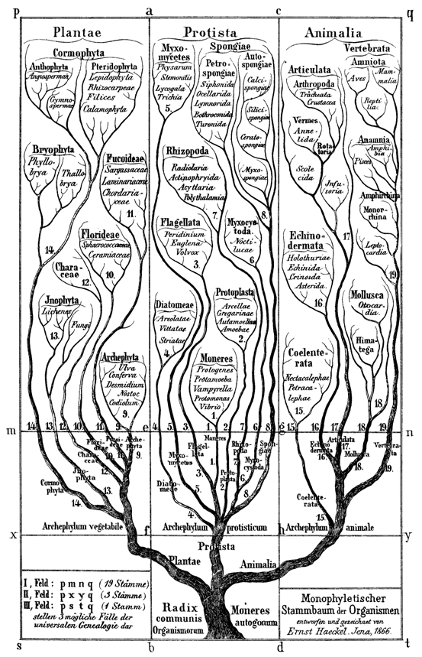
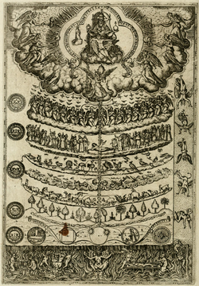
Des représentations anciennes de la classification du monde vivant
Des représentations anciennes et obsolètes qui hiérarchisent le vivant

Slide 9
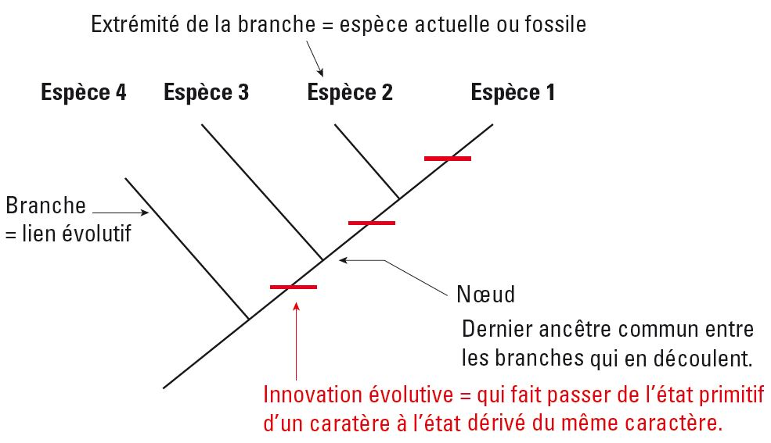
Les représentations actuelles des parentés
Un arbre phylogénétique traduit les parentés, les ancêtres communs connus ou supposés et les lignées évolutives
Espèce 5
Espèce disparue

Slide 10
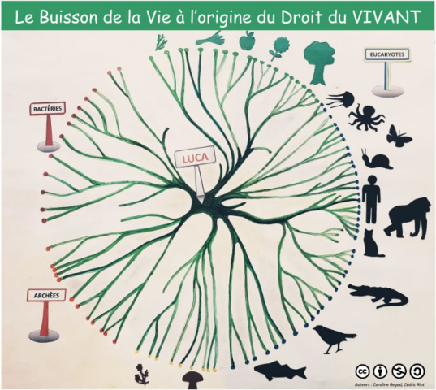
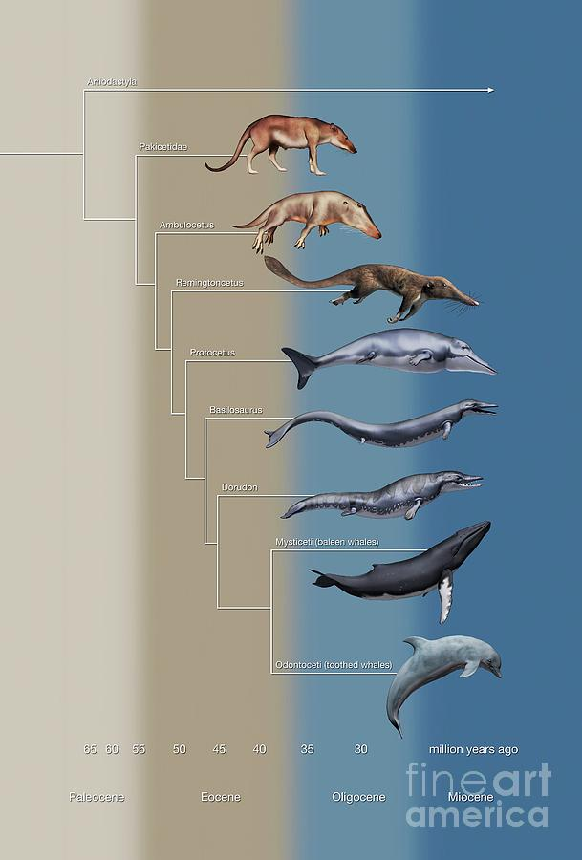
Une représentation qui part d’un type ancestral (Last Common Universal Ancestor) et qui détermine 3 branches principales (eucaryotes, archées et bactéries) avec de nombreuses lignées avortées et une complexification croissante des parentés
Le buisson du vivant
Remarque :
le temps d’évolution pour tous les organismes actuels est le même et l’état actuel des caractéristiques ne traduit pas l’ensemble des modifications subies
Exemple; un retour à la vie aquatique ,à l’ère tertiaire, pour les mammifères marins

Slide 11
Un QCM pour se tester (une ou plusieurs réponses correctes à chaque proposition)
La classification actuelle…
Est le fait de croyances (religieuses ou laïques)
Est le fait de corrélations factuelles incluant de nombreux arguments
Est remaniées au fil des découvertes et des avancées scientifiques
Le nom scientifique (Homo sapiens) donné à un organisme indique-de gauche à droite-…
Son Genre et son espèce et éventuellement sa sous espèce
Son Espèce et son genre et éventuellement sa famille
Sa Famille et son espèce et éventuellement son genre
La classification actuelle positionne l’homme moderne…
Au sommet de l’arbre évolutif
Sur une branche d’un buisson évolutif parmi de multiples branches avortées ou pas
Comme le plus évolué des primates
Comme l’aboutissement ultime de la vie
Les arguments morpho-anatomiques…
Sont indispensables à l’établissement des parentés mais pas de façon exclusive
Sont parfois trompeurs et doivent donc être complétés par d’autres arguments
Sont le fruit de la sélection naturelle et de la dérive génétique
Priment sur tous les autres arguments

Slide 12
Les comparaisons génotypiques…
Expriment une proximité de parenté si les ressemblances sont peu nombreuses
Expriment une proximité de parenté si les différences sont nombreuses
Expriment une proximité de parenté si les différences et les ressemblances sont peu nombreuses
Expriment une proximité de parenté si les différences sont peu nombreuses et donc les ressemblances nombreuses
Un arbre phylogénétique…
Est une représentation des liens de parenté entre des taxons (groupes ) connus et leurs ancêtres fossiles connus également
Peut présenter des ancêtres communs supposés sur la base d’arguments divers
Est une représentation figée de la réalité évolutive
Est une représentation modifiable des parentés , fruit d’une somme de connaissances acquises mais révisables, perfectibles
Sur l’arbre phylogénétique suivant:
1,2,3,4,5, et 6 sont des taxons (groupes) actuels
a,b,c et d sont des taxons actuels
1,2,5 et 6 sont des taxons actuels et 3 et 4 des taxons disparus
a est l’ancêtre commun exclusif de 1 et 2 , b est l’ancêtre commun à tous ,
c est l’ancêtre commun de 4,5 et 6 et d est l ’ancêtre commun exclusif de 5 et 6
b représente LUCA
La lignée évolutive de 6 est plus longue que celle de 5, il est donc plus évolué
1 2 5 6
4
3
a
d
c
b

